Slide 1
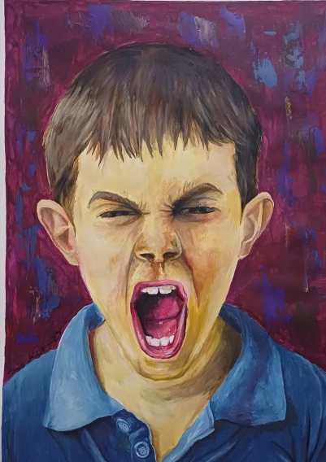
Resim Sergisi
dünya çocuk hakları günü
20 kasım 2023
Resim İş Eğitimi Anabilim Dalı
Öğrencileri
ve
Öğretim Elemanları

Slide 2
“Çocukluk, aklın karanlık vakti gelmeden önceki sesler kokular ve görüntülerden ibarettir”
John Betjeman

Slide 3
Çocuklar Yaşanası Bir Dünya İstiyor
“20 Kasım Dünya Çocuk Hakları Günü” nedeniyle Giresun Üniversitesi Eğitim Fakültesi Güzel Sanatlar Eğitimi Bölümü lisans ve yüksek lisan öğrencileri, öğretim üyeleri ve Giresun görsel sanatlar öğretmenlerinin çocuk temalı resimlerinden oluşan karma resim sergisi yağlıboya, suluboya, monotipi baskı, gravür ve kologram çalışmalarından oluşmaktadır. Dünya Çocuk Hakları Gününün 34. yılı nedeniyle 34 eserin yer aldığı sergi, yanıbaşımızdaki savaşlarda yaşamlarını yitiren, yaralanan, öksüz kalan çocuklara atfedilmiştir.

Slide 4
KATILIMCILAR
Aysel ÖZER
Bekircan MUTLU
Büşra SOLAKOĞLU
Dilek AVCI
Elif MAMUR YILMAZ
Fatih Abdulhakim GÜL
Handan BÜLBÜL
İdris KURT
İlknur SARI
Meryem Dilara YALÇIN
Nalan OKAN AKIN
Nisa Nur KISMET
Nuran ONUR
Onur AKTAŞ
Yaren ŞİMŞEK

Slide 5
Aysel ÖZER

Slide 6
Aysel ÖZER

Slide 7
Bekircan MUTLU

Slide 8
Büşra SOLAKOĞLU

Slide 9
Büşra SOLAKOĞLU

Slide 10
Büşra SOLAKOĞLU

Slide 11
Dilek AVCI

Slide 12
Dilek AVCI

Slide 13
Dilek AVCI

Slide 14
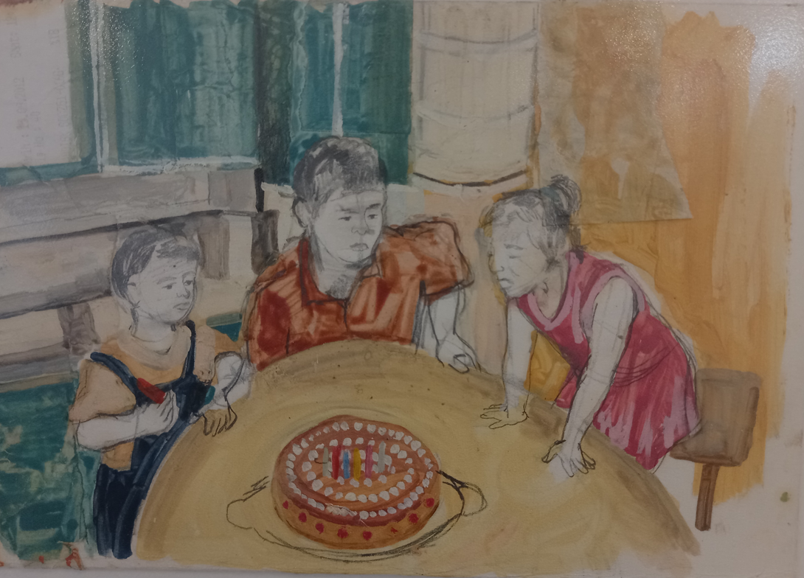
Dilek AVCI

Slide 15
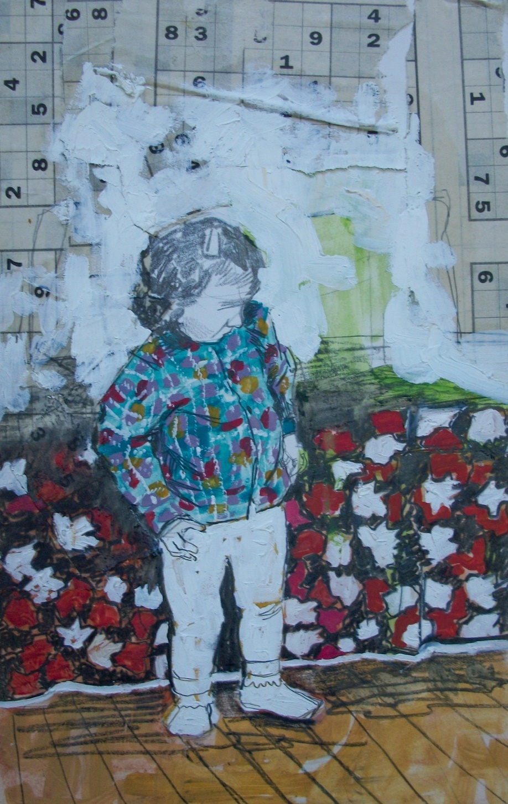
Dilek AVCI

Slide 16
Elif MAMUR YILMAZ

Slide 17
Elif MAMUR YILMAZ

Slide 18
Elif MAMUR YILMAZ

Slide 19
Fatih Abdulhakim GÜL

Slide 20
Handan BÜLBÜL

Slide 21
İdris KURT

Slide 22
İdris KURT

Slide 23
İdris KURT

Slide 24
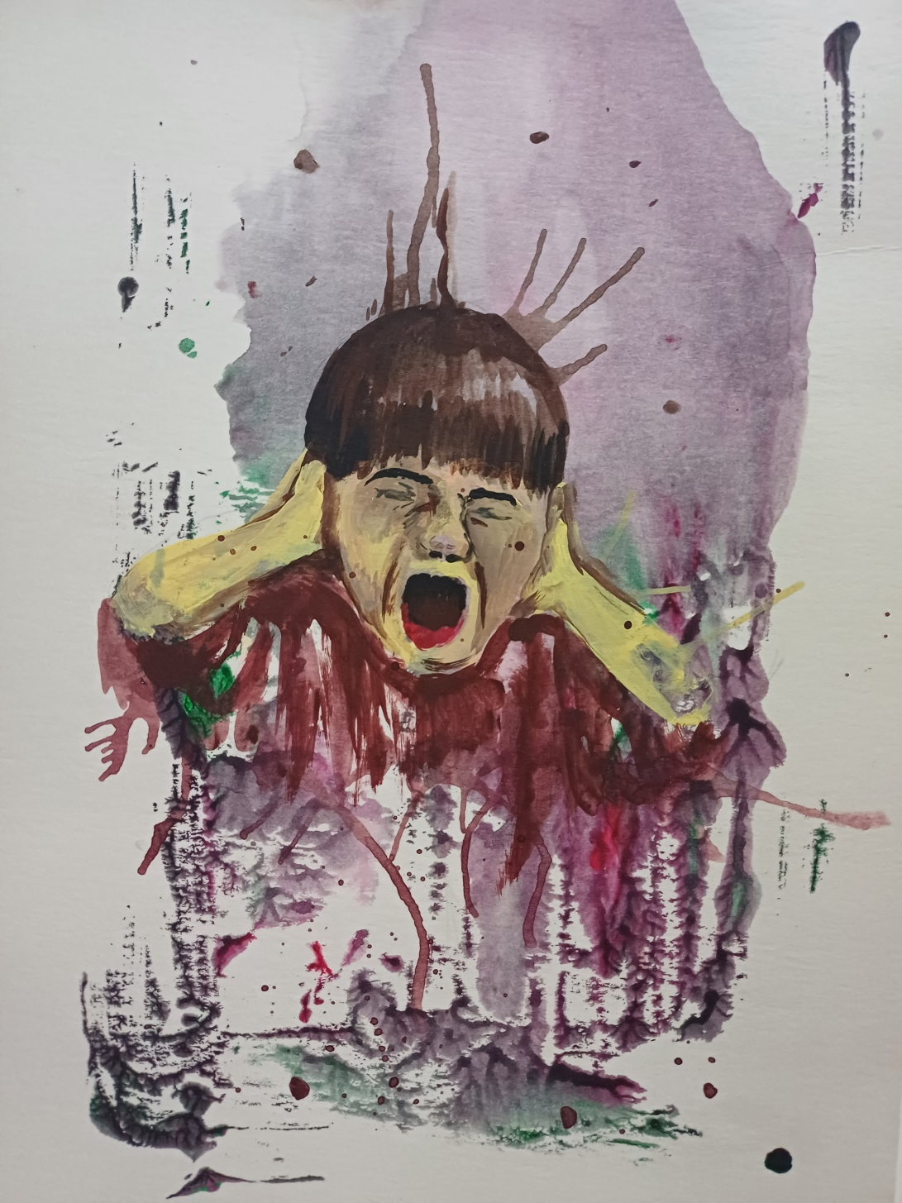
İdris KURT

Slide 25
İdris KURT

Slide 26
İlknur SARI

Slide 27
Meryem Dilara YALÇIN

Slide 28
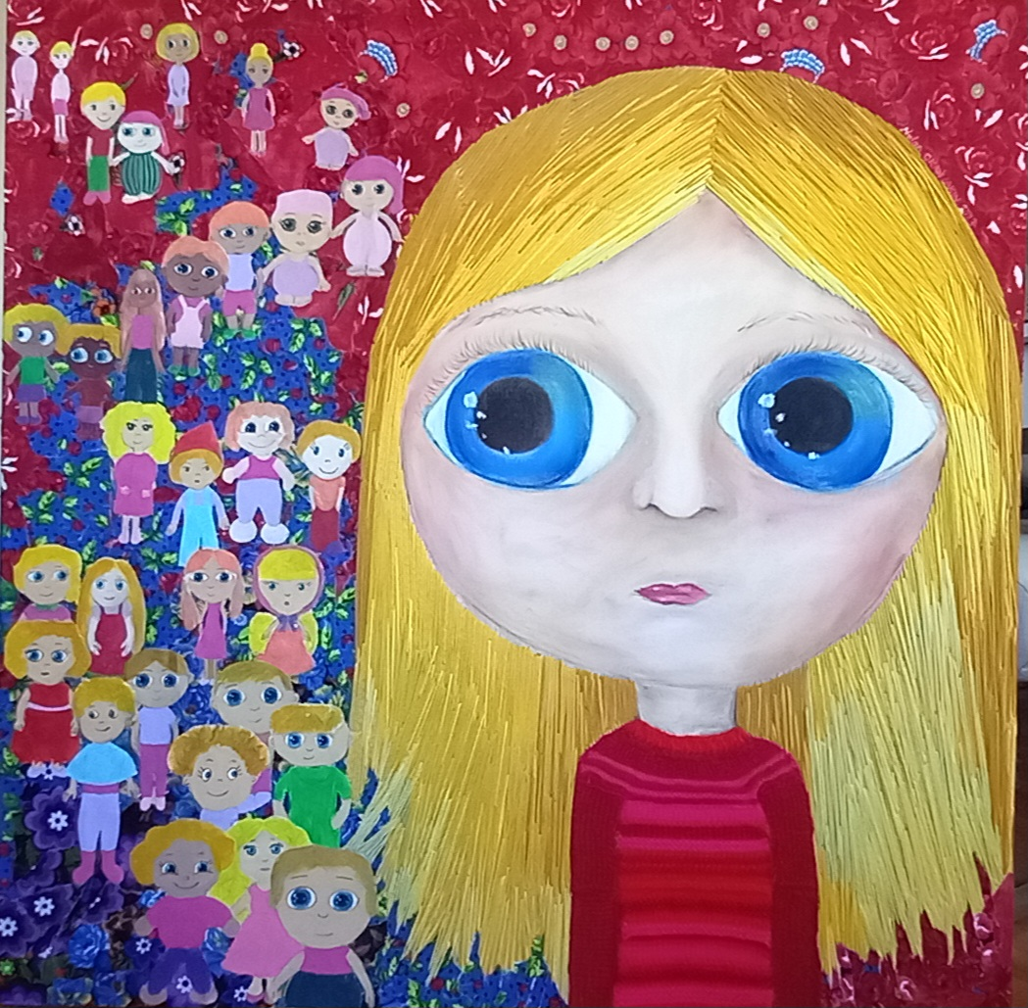
Nalan OKAN AKIN

Slide 29
Nisa Nur KISMET

Slide 30
Nuran ONUR

Slide 31
Nuran ONUR

Slide 32
Nuran ONUR

Slide 33
Onur AKTAŞ

Slide 34
Yaren ŞİMŞEK

Slide 35
Yaren ŞİMŞEK

Slide 36
Yaren ŞİMŞEK

Slide 37
Yaren ŞİMŞEK

Slide 38
Yaren ŞİMŞEK

